Slide 1
jQuery 常用API

Slide 2
jQuery 选择器
jQuery 样式操作
jQuery 效果
jQuery 属性操作
jQuery 文本属性值
jQuery 元素操作
jQuery 尺寸、位置操作

Slide 3
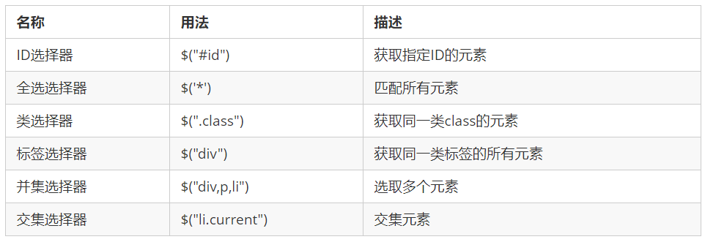
1. jQuery 选择器
1.1 jQuery 基础选择器
原生 JS 获取元素方式很多，很杂，而且兼容性情况不一致，因此 jQuery 给我们做了封装，使获取元素统一标准。
$(“选择器”) // 里面选择器直接写 CSS 选择器即可，但是要加引号

Slide 4
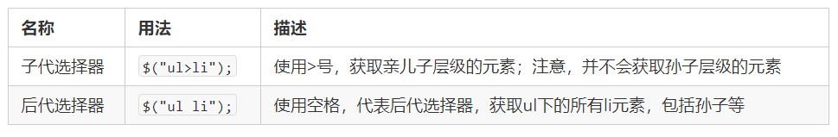
1. jQuery 选择器
1.2 jQuery 层级选择器

Slide 5
1. jQuery 选择器
知识铺垫
jQuery 设置样式
$('div').css('属性', '值')

Slide 6
1. jQuery 选择器
1.3 隐式迭代（重要）
遍历内部 DOM 元素（伪数组形式存储）的过程就叫做隐式迭代。
简单理解：给匹配到的所有元素进行循环遍历，执行相应的方法，而不用我们再进行循环，简化我们的操作，方便我们调用。

Slide 7
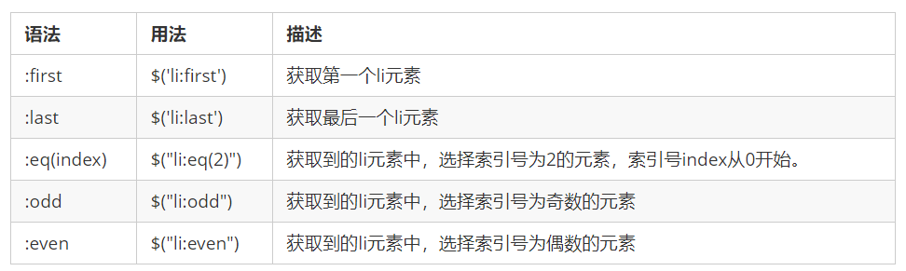
1. jQuery 选择器
1.4 jQuery 筛选选择器

Slide 8
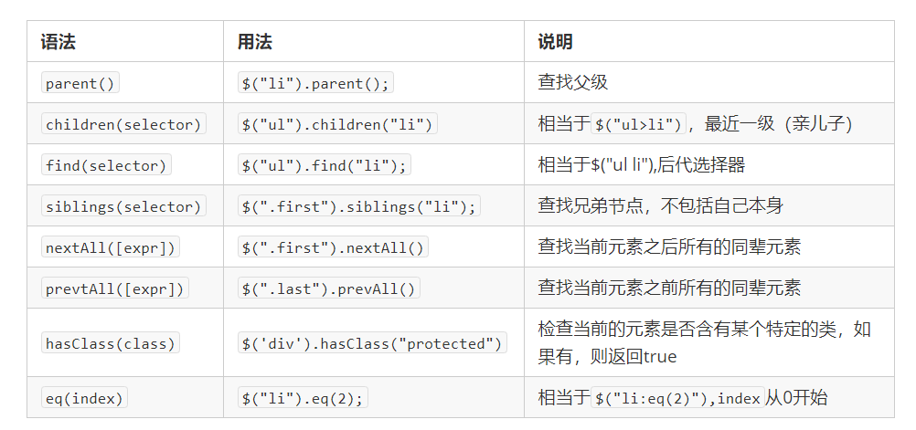
1. jQuery 选择器
1.5 jQuery 筛选方法（重点）
重点记住： parent() children() find() siblings() eq()

Slide 9
1. jQuery 选择器
1.6 jQuery 里面的排他思想
想要多选一的效果，排他思想：当前元素设置样式，其余的兄弟元素清除样式。
$(this).css(“color”,”red”);
$(this).siblings(). css(“color”,””);

Slide 10

1. jQuery 选择器
案例：淘宝服饰精品案例

Slide 11
1. jQuery 选择器
案例：淘宝服饰精品案例分析
核心原理：鼠标经过左侧盒子某个小li，就让内容区盒子相对应图片显示，其余的图片隐藏。
需要得到当前小li 的索引号，就可以显示对应索引号的图片
jQuery 得到当前元素索引号 $(this).index()
中间对应的图片，可以通过 eq(index) 方法去选择
显示元素 show() 隐藏元素 hide()

Slide 12
1. jQuery 选择器
1.5 链式编程
链式编程是为了节省代码量，看起来更优雅。
$(this).css('color', 'red').sibling().css('color', '');
使用链式编程一定注意是哪个对象执行样式.

Slide 13
jQuery 选择器
jQuery 样式操作
jQuery 效果
jQuery 属性操作
jQuery 文本属性值
jQuery 元素操作
jQuery 尺寸、位置操作

Slide 14
2. jQuery 样式操作
2.1 操作 css 方法
jQuery 可以使用 css 方法来修改简单元素样式； 也可以操作类，修改多个样式。
1. 参数只写属性名，则是返回属性值
$(this).css(''color'');
2. 参数是属性名，属性值，逗号分隔，是设置一组样式，属性必须加引号，值如果是数字可以不用跟单位和引号
$(this).css(''color'', ''red'');
3. 参数可以是对象形式，方便设置多组样式。属性名和属性值用冒号隔开， 属性可以不用加引号，
$(this).css({ "color":"white","font-size":"20px"});

Slide 15
2. jQuery 样式操作
2.2 设置类样式方法
作用等同于以前的 classList，可以操作类样式， 注意操作类里面的参数不要加点。
1. 添加类
$(“div”).addClass(''current'');
2. 移除类
$(“div”).removeClass(''current'');
3. 切换类
$(“div”).toggleClass(''current'');

Slide 16
2. jQuery 样式操作
案例：tab 栏切换

Slide 17
2. jQuery 样式操作
案例：tab 栏切换分析
点击上部的li，当前li 添加current类，其余兄弟移除类。
点击的同时，得到当前li 的索引号
让下部里面相应索引号的item显示，其余的item隐藏

Slide 18
2. jQuery 样式操作
2.3 类操作与className区别
原生 JS 中 className 会覆盖元素原先里面的类名。
jQuery 里面类操作只是对指定类进行操作，不影响原先的类名。

Slide 19
jQuery 选择器
jQuery 样式操作
jQuery 效果
jQuery 属性操作
jQuery 文本属性值
jQuery 元素操作
jQuery 尺寸、位置操作

Slide 20
3. jQuery 效果
jQuery 给我们封装了很多动画效果，最为常见的如下：
显示隐藏
滑动
淡入淡出
自定义动画
show()
hide()
toggle()
slideDown()
slideUp()
slideToggle()
fadeIn()
fadeOut()
fadeToggle()
fadeTo()
animate()

Slide 21
3. jQuery 效果
3.1 显示隐藏效果
1. 显示语法规范
show([speed,[easing],[fn]])
2. 显示参数
（1）参数都可以省略， 无动画直接显示。
（2）speed：三种预定速度之一的字符串(“slow”,“normal”, or “fast”)或表示动画时长的毫秒数值(如：1000)。
（3）easing：(Optional) 用来指定切换效果，默认是“swing”，可用参数“linear”。
（4）fn: 回调函数，在动画完成时执行的函数，每个元素执行一次。

Slide 22
3. jQuery 效果
3.1 显示隐藏效果
1. 隐藏语法规范
hide([speed,[easing],[fn]])
2. 隐藏参数
（1）参数都可以省略， 无动画直接显示。
（2）speed：三种预定速度之一的字符串(“slow”,“normal”, or “fast”)或表示动画时长的毫秒数值(如：1000)。
（3）easing：(Optional) 用来指定切换效果，默认是“swing”，可用参数“linear”。
（4）fn: 回调函数，在动画完成时执行的函数，每个元素执行一次。

Slide 23
3. jQuery 效果
3.1 显示隐藏效果
1. 切换语法规范
toggle([speed,[easing],[fn]])
2. 切换参数
（1）参数都可以省略， 无动画直接显示。
（2）speed：三种预定速度之一的字符串(“slow”,“normal”, or “fast”)或表示动画时长的毫秒数值(如：1000)。
（3）easing：(Optional) 用来指定切换效果，默认是“swing”，可用参数“linear”。
（4）fn: 回调函数，在动画完成时执行的函数，每个元素执行一次。
建议：平时一般不带参数，直接显示隐藏即可。

Slide 24
3. jQuery 效果
3.2 滑动效果
1. 下滑效果语法规范
slideDown([speed,[easing],[fn]])
2. 下滑效果参数
（1）参数都可以省略。
（2）speed:三种预定速度之一的字符串(“slow”,“normal”, or “fast”)或表示动画时长的毫秒数值(如：1000)。
（3）easing:(Optional) 用来指定切换效果，默认是“swing”，可用参数“linear”。
（4）fn: 回调函数，在动画完成时执行的函数，每个元素执行一次。

Slide 25
3. jQuery 效果
3.2 滑动效果
1. 上滑效果语法规范
slideUp([speed,[easing],[fn]])
2. 上滑效果参数
（1）参数都可以省略。
（2）speed：三种预定速度之一的字符串(“slow”,“normal”, or “fast”)或表示动画时长的毫秒数值(如：1000)。
（3）easing：(Optional) 用来指定切换效果，默认是“swing”，可用参数“linear”。
（4）fn: 回调函数，在动画完成时执行的函数，每个元素执行一次。

Slide 26
3. jQuery 效果
3.2 滑动效果
1. 滑动切换效果语法规范
slideToggle([speed,[easing],[fn]])
2. 滑动切换效果参数
（1）参数都可以省略。
（2）speed：三种预定速度之一的字符串(“slow”,“normal”, or “fast”)或表示动画时长的毫秒数值(如：1000)。
（3）easing：(Optional) 用来指定切换效果，默认是“swing”，可用参数“linear”。
（4）fn: 回调函数，在动画完成时执行的函数，每个元素执行一次。

Slide 27
3. jQuery 效果
3.3 事件切换
hover([over,]out)
（1）over:鼠标移到元素上要触发的函数（相当于mouseenter）
（2）out:鼠标移出元素要触发的函数（相当于mouseleave）
（3）如果只写一个函数，则鼠标经过和离开都会触发它

Slide 28
3. jQuery 效果
3.4 动画队列及其停止排队方法
1. 动画或效果队列
动画或者效果一旦触发就会执行，如果多次触发，就造成多个动画或者效果排队执行。
2. 停止排队
stop()
(1）stop() 方法用于停止动画或效果。
(2) 注意： stop() 写到动画或者效果的前面， 相当于停止结束上一次的动画。

Slide 29
3. jQuery 效果
3.5 淡入淡出效果
1. 淡入效果语法规范
fadeIn([speed,[easing],[fn]])
2. 淡入效果参数
（1）参数都可以省略。
（2）speed：三种预定速度之一的字符串(“slow”,“normal”, or “fast”)或表示动画时长的毫秒数值(如：1000)。
（3）easing：(Optional) 用来指定切换效果，默认是“swing”，可用参数“linear”。
（4）fn: 回调函数，在动画完成时执行的函数，每个元素执行一次。

Slide 30
3. jQuery 效果
3.5 淡入淡出效果
1. 淡出效果语法规范
fadeOut([speed,[easing],[fn]])
2. 淡出效果参数
（1）参数都可以省略。
（2）speed：三种预定速度之一的字符串(“slow”,“normal”, or “fast”)或表示动画时长的毫秒数值(如：1000)。
（3）easing：(Optional) 用来指定切换效果，默认是“swing”，可用参数“linear”。
（4）fn: 回调函数，在动画完成时执行的函数，每个元素执行一次。

Slide 31
3. jQuery 效果
3.4 淡入淡出效果
1. 淡入淡出切换效果语法规范
fadeToggle([speed,[easing],[fn]])
2. 淡入淡出切换效果参数
（1）参数都可以省略。
（2）speed：三种预定速度之一的字符串(“slow”,“normal”, or “fast”)或表示动画时长的毫秒数值(如：1000)。
（3）easing：(Optional) 用来指定切换效果，默认是“swing”，可用参数“linear”。
（4）fn: 回调函数，在动画完成时执行的函数，每个元素执行一次。

Slide 32
3. jQuery 效果
3.5 淡入淡出效果
1. 渐进方式调整到指定的不透明度
fadeTo([[speed],opacity,[easing],[fn]])
2. 效果参数
（1）opacity 透明度必须写，取值 0~1 之间。
（2）speed：三种预定速度之一的字符串(“slow”,“normal”, or “fast”)或表示动画时长的毫秒数值(如：1000)。必须写
（3）easing：(Optional) 用来指定切换效果，默认是“swing”，可用参数“linear”。
（4）fn: 回调函数，在动画完成时执行的函数，每个元素执行一次。

Slide 33
3. jQuery 效果
3.6 自定义动画 animate
1. 语法
animate(params,[speed],[easing],[fn])
2. 参数
（1）params: 想要更改的样式属性，以对象形式传递，必须写。 属性名可以不用带引号， 如果是复合属性则需要采取驼峰命名法 borderLeft。其余参数都可以省略。
（2）speed：三种预定速度之一的字符串(“slow”,“normal”, or “fast”)或表示动画时长的毫秒数值(如：1000)。
（3）easing：(Optional) 用来指定切换效果，默认是“swing”，可用参数“linear”。
（4）fn: 回调函数，在动画完成时执行的函数，每个元素执行一次。

Slide 34
3. jQuery 效果
案例：王者荣耀手风琴效果

Slide 35
3. jQuery 效果
案例：王者荣耀手风琴效果分析
鼠标经过某个小li 有两步操作：
当前小li 宽度变为 224px， 同时里面的小图片淡出，大图片淡入
其余兄弟小li宽度变为69px， 小图片淡入， 大图片淡出

Slide 36
jQuery 选择器
jQuery 样式操作
jQuery 效果
jQuery 属性操作
jQuery 文本属性值
jQuery 元素操作
jQuery 尺寸、位置操作

Slide 37
5. jQuery 属性操作
5.1 设置或获取元素固有属性值 prop()
所谓元素固有属性就是元素本身自带的属性，比如 <a> 元素里面的 href ，比如 <input> 元素里面的 type。
1. 获取属性语法
prop(''属性'')
2. 设置属性语法
prop(''属性'', ''属性值'')

Slide 38
5. jQuery 属性操作
5.2 设置或获取元素自定义属性值 attr()
用户自己给元素添加的属性，我们称为自定义属性。 比如给 div 添加 index =“1”。
1. 获取属性语法
attr(''属性'') // 类似原生 getAttribute()
2. 设置属性语法
attr(''属性'', ''属性值'') // 类似原生 setAttribute()
改方法也可以获取 H5 自定义属性

Slide 39
5. jQuery 属性操作
5.3 数据缓存 data()
data() 方法可以在指定的元素上存取数据，并不会修改 DOM 元素结构。一旦页面刷新，之前存放的数据都将被移除。
1. 附加数据语法
data(''name'',''value'') // 向被选元素附加数据
2. 获取数据语法
date(''name'') // 向被选元素获取数据
同时，还可以读取 HTML5 自定义属性 data-index ，得到的是数字型

Slide 40
5. jQuery 属性操作
案例：购物车案例模块-全选

Slide 41
5. jQuery 属性操作
案例：购物车案例模块-全选分析
全选思路：里面3个小的复选框按钮（j-checkbox）选中状态（checked）跟着全选按钮（checkall）走。
因为checked 是复选框的固有属性，此时我们需要利用prop()方法获取和设置该属性。
把全选按钮状态赋值给3小复选框就可以了。
当我们每次点击小的复选框按钮，就来判断：
如果小复选框被选中的个数等于3 就应该把全选按钮选上，否则全选按钮不选。
:checked 选择器 :checked 查找被选中的表单元素。

Slide 42
jQuery 选择器
jQuery 样式操作
jQuery 效果
jQuery 属性操作
jQuery 内容文本值
jQuery 元素操作
jQuery 尺寸、位置操作

Slide 43
6. jQuery 内容文本值
主要针对元素的内容还有表单的值操作。
1. 普通元素内容 html()（ 相当于原生inner HTML)
html() // 获取元素的内容
html(''内容'') // 设置元素的内容
2. 普通元素文本内容 text() (相当与原生 innerText)
text() // 获取元素的文本内容
text(''文本内容'') // 设置元素的文本内容

Slide 44
6. jQuery 内容文本值
主要针对元素的内容还有表单的值操作。
3. 表单的值 val()（ 相当于原生value)
val() // 获取表单的值
val(''内容'') // 设置表单的值

Slide 45
6. jQuery 内容文本值
案例：购物车案例模块-增减商品数量

Slide 46
6. jQuery 内容文本值
案例：购物车案例模块-增减商品数量分析
核心思路：首先声明一个变量，当我们点击+号（increment），就让这个值++，然后赋值给文本框。
注意1： 只能增加本商品的数量， 就是当前+号的兄弟文本框（itxt）的值。
修改表单的值是val() 方法
注意2： 这个变量初始值应该是这个文本框的值，在这个值的基础上++。要获取表单的值
减号（decrement）思路同理，但是如果文本框的值是1，就不能再减了。

Slide 47
6. jQuery 内容文本值
案例：购物车案例模块-修改商品小计

Slide 48
6. jQuery 内容文本值
案例：购物车案例模块-修改商品小计分析
核心思路：每次点击+号或者-号，根据文本框的值 乘以 当前商品的价格 就是 商品的小计
注意1： 只能增加本商品的小计， 就是当前商品的小计模块（p-sum）
修改普通元素的内容是text() 方法
注意2： 当前商品的价格，要把￥符号去掉再相乘 截取字符串 substr(1)
parents(‘选择器’) 可以返回指定祖先元素
最后计算的结果如果想要保留2位小数 通过 toFixed(2) 方法
用户也可以直接修改表单里面的值，同样要计算小计。 用表单change事件
用最新的表单内的值 乘以 单价即可 但是还是当前商品小计

Slide 49
jQuery 选择器
jQuery 样式操作
jQuery 效果
jQuery 属性操作
jQuery 文本属性值
jQuery 元素操作
jQuery 尺寸、位置操作

Slide 50
7. jQuery 元素操作
主要是遍历、创建、添加、删除元素操作。
7.1 遍历元素
jQuery 隐式迭代是对同一类元素做了同样的操作。 如果想要给同一类元素做不同操作，就需要用到遍历。
语法1：
$("div").each(function (index, domEle) { xxx; }）
1. each() 方法遍历匹配的每一个元素。主要用DOM处理。 each 每一个
2. 里面的回调函数有2个参数： index 是每个元素的索引号; demEle 是每个DOM元素对象，不是jquery对象
3. 所以要想使用jquery方法，需要给这个dom元素转换为jquery对象 $(domEle)

Slide 51
7. jQuery 元素操作
主要是遍历、创建、添加、删除元素操作。
7.1 遍历元素
jQuery 隐式迭代是对同一类元素做了同样的操作。 如果想要给同一类元素做不同操作，就需要用到遍历。
语法2：
$.each(object，function (index, element) { xxx; }）
1. $.each()方法可用于遍历任何对象。主要用于数据处理，比如数组，对象
2. 里面的函数有2个参数： index 是每个元素的索引号; element 遍历内容

Slide 52
7. jQuery 元素操作
案例：购物车案例模块-计算总计和总额
核心思路：把所有文本框里面的值相加就是总计数量。总额同理
文本框里面的值不相同，如果想要相加需要用到each遍历。声明一个变量，相加即可
点击+号-号，会改变总计和总额，如果用户修改了文本框里面的值同样会改变总计和总额
因此可以封装一个函数求总计和总额的， 以上2个操作调用这个函数即可。
注意1： 总计是文本框里面的值相加用 val() 总额是普通元素的内容用text()
要注意普通元素里面的内容要去掉￥并且转换为数字型才能相加

Slide 53
7. jQuery 元素操作
主要是遍历、创建、添加、删除元素操作。
7.2 创建元素
语法：
$(''<li></li>'');
动态的创建了一个 <li>

Slide 54
7. jQuery 元素操作
主要是遍历、创建、添加、删除元素操作。
7.3 添加元素
1. 内部添加
element.append(''内容'')
把内容放入匹配元素内部最后面，类似原生 appendChild。
element.prepend(''内容'')
把内容放入匹配元素内部最前面。

Slide 55
7. jQuery 元素操作
主要是遍历、创建、添加、删除元素操作。
7.3 添加元素
2. 外部添加
element.after(''内容'') // 把内容放入目标元素后面
element.before(''内容'') // 把内容放入目标元素前面
内部添加元素，生成之后，它们是父子关系。
外部添加元素，生成之后，他们是兄弟关系。

Slide 56
7. jQuery 元素操作
主要是遍历、创建、添加、删除元素操作。
7.4 删除元素
element.remove() // 删除匹配的元素（本身）
element.empty() // 删除匹配的元素集合中所有的子节点
element.html('''') // 清空匹配的元素内容
remove 删除元素本身。
empt() 和 html('''') 作用等价，都可以删除元素里面的内容，只不过 html 还可以设置内容。

Slide 57
7. jQuery 元素操作
案例：购物车案例模块-删除商品模块
核心思路：把商品remove() 删除元素即可
有三个地方需要删除： 1. 商品后面的删除按钮 2. 删除选中的商品 3. 清理购物车
商品后面的删除按钮： 一定是删除当前的商品，所以从 $(this) 出发
删除选中的商品： 先判断小的复选框按钮是否选中状态，如果是选中，则删除对应的商品
清理购物车： 则是把所有的商品全部删掉

Slide 58
7. jQuery 元素操作
案例：购物车案例模块-选中商品添加背景
核心思路：选中的商品添加背景，不选中移除背景即可
全选按钮点击：如果全选是选中的，则所有的商品添加背景，否则移除背景
小的复选框点击： 如果是选中状态，则当前商品添加背景，否则移除背景
这个背景，可以通过类名修改，添加类和删除类

Slide 59
jQuery 选择器
jQuery 样式操作
jQuery 效果
jQuery 属性操作
jQuery 文本属性值
jQuery 元素操作
jQuery 尺寸、位置操作

Slide 60
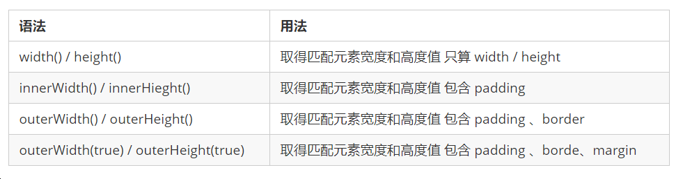
7. jQuery 尺寸、位置操作
7.1 jQuery 尺寸
以上参数为空，则是获取相应值，返回的是数字型。
如果参数为数字，则是修改相应值。
参数可以不必写单位。

Slide 61
7. jQuery 尺寸、位置操作
7.2 jQuery 位置
位置主要有三个： offset()、position()、scrollTop()/scrollLeft()
1. offset() 设置或获取元素偏移
offset() 方法设置或返回被选元素相对于文档的偏移坐标，跟父级没有关系。
该方法有2个属性 left、top 。offset().top 用于获取距离文档顶部的距离，offset().left 用于获取距离文档左侧的距离。
可以设置元素的偏移：offset({ top: 10, left: 30 });

Slide 62
7. jQuery 尺寸、位置操作
7.2 jQuery 位置
位置主要有三个： offset()、position()、scrollTop()/scrollLeft()
2. position() 获取元素偏移
position() 方法用于返回被选元素相对于带有定位的父级偏移坐标，如果父级都没有定位，则以文档为准。
该方法有2个属性 left、top。position().top 用于获取距离定位父级顶部的距离，position().left 用于获取距离定位父级左侧的距离。
该方法只能获取。

Slide 63
7. jQuery 尺寸、位置操作
7.2 jQuery 位置
位置主要有三个： offset()、position()、scrollTop()/scrollLeft()
3. scrollTop()/scrollLeft() 设置或获取元素被卷去的头部和左侧
scrollTop() 方法设置或返回被选元素被卷去的头部。
不跟参数是获取，参数为不带单位的数字则是设置被卷去的头部。

Slide 64
7. jQuery 尺寸、位置操作
案例：带有动画的返回顶部
核心原理： 使用animate动画返回顶部。
animate动画函数里面有个scrollTop 属性，可以设置位置
但是是元素做动画，因此 $(“body,html”).animate({scrollTop: 0})

Slide 65
7. jQuery 尺寸、位置操作
案例： 品优购电梯导航
当我们滚动到 今日推荐 模块，就让电梯导航显示出来
点击电梯导航页面可以滚动到相应内容区域
核心算法：因为电梯导航模块和内容区模块一一对应的
当我们点击电梯导航某个小模块，就可以拿到当前小模块的索引号
就可以把animate要移动的距离求出来：当前索引号内容区模块它的offset().top
然后执行动画即可

Slide 66
7. jQuery 尺寸、位置操作
案例： 品优购电梯导航
当我们点击电梯导航某个小li， 当前小li 添加current类，兄弟移除类名
当我们页面滚动到内容区域某个模块， 左侧电梯导航，相对应的小li模块，也会添加current类， 兄弟移除current类。
触发的事件是页面滚动，因此这个功能要写到页面滚动事件里面。
需要用到each，遍历内容区域大模块。 each里面能拿到内容区域每一个模块元素和索引号
判断的条件： 被卷去的头部 大于等于 内容区域里面每个模块的offset().top
就利用这个索引号找到相应的电梯导航小li添加类。

